Slide 1
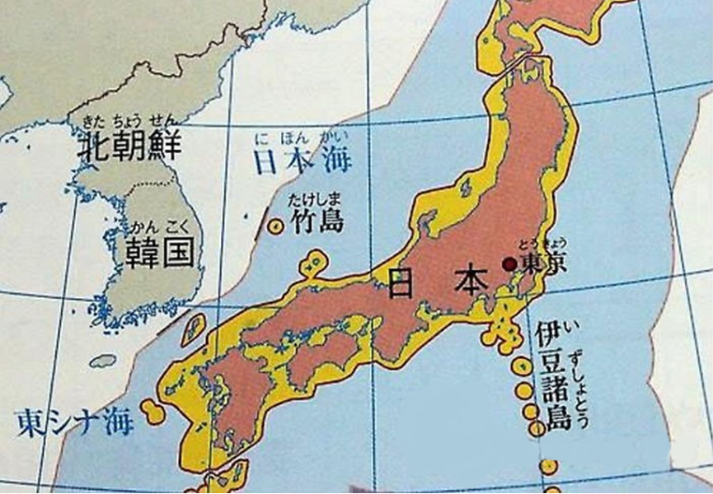
한국이 개입된 영토관련 전쟁 1910~1945
21701905 손은택

Slide 2
목차
중일전쟁의 발발
태평양 전쟁의 발발
전쟁이 한국에 준 영향

Slide 3
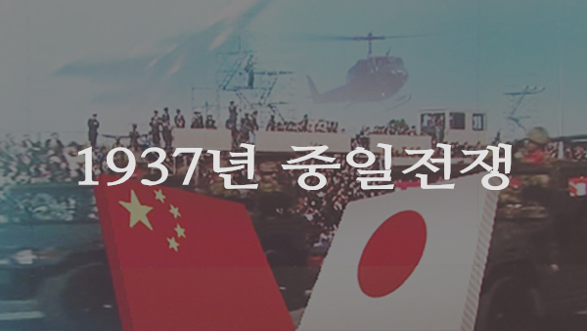
중일전쟁의 키워드
1937년~1941년
루거우차오 사건
난징 대학살
국공합작

Slide 4
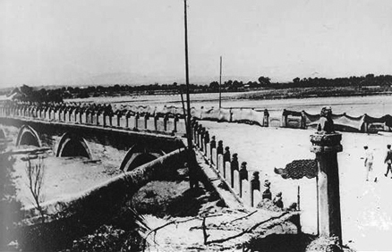
루거우차오 사건
1937년 7월 7일 베이징 교외의 작은 돌다리인 루거우차오에서 일본군과 중국군 사이에 일어난 작은 사건을 빌미로 일방적인 공격을 개시했습니다.

Slide 5
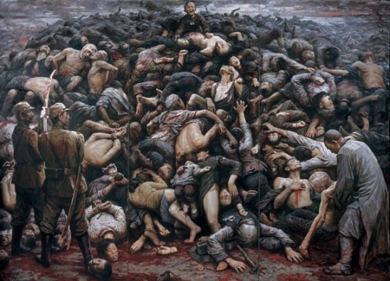
난징대학살
1937년 12월 수도 난징을 점령하여 시민 수십만을 잔인하게 학살
그 뒤로 우한을 공격하고 남북 10개의 성과 주요 도시의 대부분을 점거하였습니다.
https://youtu.be/qtk_7FrRyIg

Slide 6
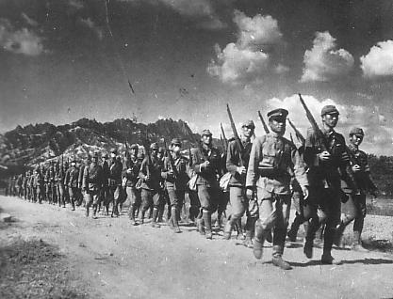
국공합작
중국은 국민당과 공산당의 내전이 있었으나 일본의 공격을 막는 것이 우선이라는 국공합작을 이루면서 항일민족통일전선을 형성하여 본격적인 항전을 시작하였다.

Slide 7
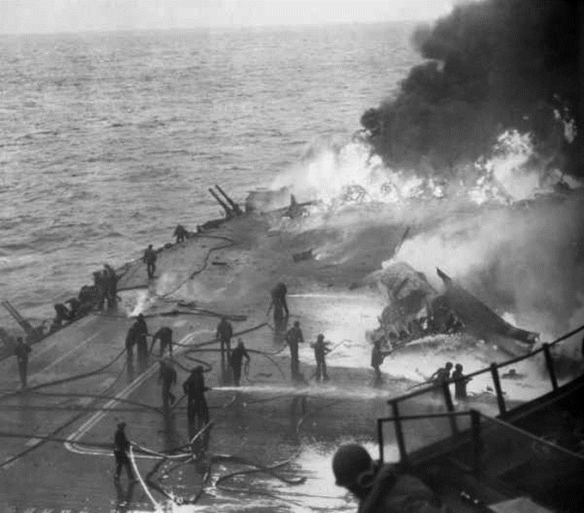
태평양 전쟁의 키워드
1941년~1944년
진주만 공습
원자폭탄

Slide 8
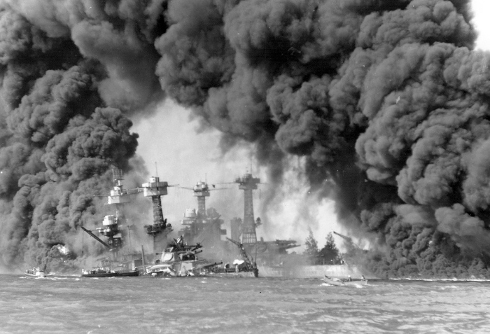
진주만 공습
1941년 7월 말 일본군은 인도차이나 반도로 진주한다. 이에 미국이 격렬하게 항의하고 석유 금수조치를 비롯한 경제제재 조치를 취하자, 일본은 1941년 12월 7일 진주만에 정박한 태평양 함대를 무력화시키기 위해 선전포고 없이 진주만을 선제공격하였다.

Slide 9
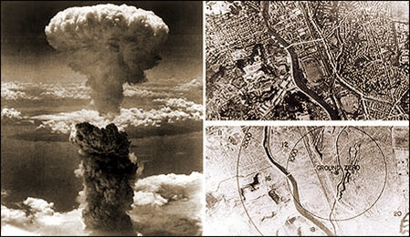
히로시마 원자폭탄 관련영상

Slide 10
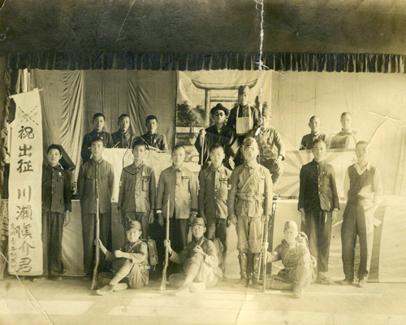
전쟁이 한국에 끼친 영향
1910~1945.8.15
민족말살정책
징병
강제 징용

Slide 11
출처
YOUTUBE
네이버 두산백과

Slide 12
감사합니다

